Slide 1
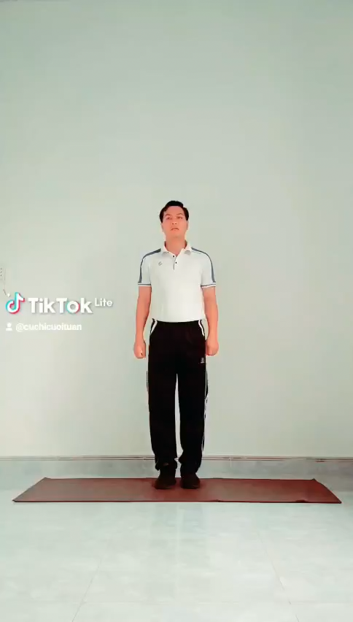
CHƯƠNG TRÌNH THỂ DỤC LỚP 10
NĂM HỌC 2021 – 2022
TUẦN 4
NỘI DUNG BUỔI HỌC
BÀI THỂ DỤC CHỐNG CORONA – BÓNG CHUYỀN
KHỞI ĐỘNG
Xoay các khớp, ép dọc, ép ngang, gập duỗi, động tác tay này chạm mủi chân kia, ………
BÀI THỂ DỤC : ĐỘNG TÁC 7 - ĐỘNG TÁC 8
ĐỘNG TÁC 7 : TAY KẾT HƠP CHÂN BẮT CHÉO
Nhịp 1 : Bước chân trái sang ngang, hai tay dang ngang.
Nhịp 2 : Đặt gót chân phải chéo trước chân trái, khuỵu gối trái, hai tay đan chéo trên cao.
Nhịp 3 : Bước chân phải sang ngang, hai tay dang ngang.
Nhịp 4 : Về tư thế chuẩn bị.
Nhịp 5 : Bước chân phải sang ngang, hai tay dang ngang.
Nhịp 6 : Tương tự như Nhịp 2 nhưng ngược lại.
Nhịp 7 : Tương tự như Nhịp 3 nhưng ngược lại.
Nhịp 8 : Tương tự như Nhịp 4, về tư thế chuẩn bị.
Thực hiện 2 lần 8 nhịp

Slide 2
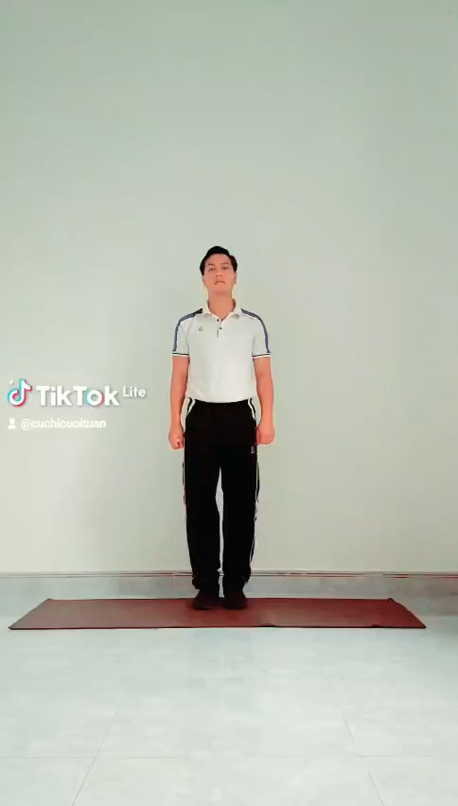
2. ĐỘNG TÁC 8 : DI CHUYỂN
Nhịp 1 : Chân trái bước sang ngang, chuyển hông sang trái, xoay người sang trái, hai tay chếch cao trước.
Nhịp 2 : Bước khép chân phải, khuỵu hai gối, hai tay co xuôi ngang vai.
Nhịp 3 : Tương tự nhịp 1.
Nhịp 4 : Tương tự Nhịp 2, mặt nhìn thẳng về trước.
Nhịp 5 : Lùi chân phải, chuyển hông sang chân phải, xoay người sang phải, hai tay chếch dưới trước.
Nhịp 6 : Lùi khép chân trái, khuỵu hai gối, hai tay co xuôi ngang vai.
Nhịp 7 : Tương tự Nhịp 5.
Nhịp 8 : Tương tự Nhịp 4.
Thực hiện 2 lần 8 nhịp, đổi bên.

Slide 3
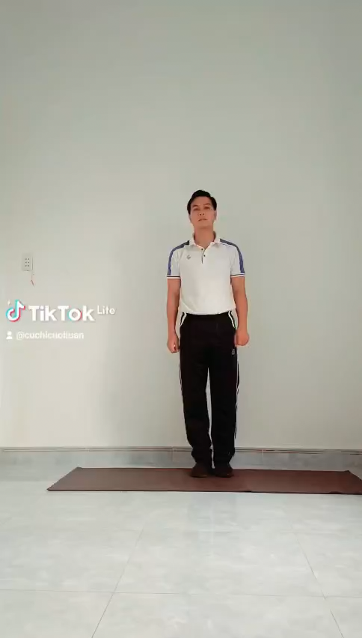
ĐỘNG TÁC 7 - ĐỘNG TÁC 8

Slide 4
III. ĐÁ CẦU
Luật đá cầu:
Đá cầu đúng:
+ Có thể sử dụng tất cả các bộ phận của cơ thể để đá, đỡ cầu, trừ hai tay( tính từ miệng đến ngón tay).
+ Trước khi cầu sang chân đối phương mỗi VĐV được chạm cầu tối đa hai lần.
+ Trong thi đấu 3 người, trước khi cầu sang sân đối phương, mỗi đội chỉ được phép chạm cầu tối đa 4 lần. Mỗi VĐV chỉ được chạm cầu tối đa 2 lần.
+ Mỗi lần chạm cầu không quá ½ giây ( không được để cầu dừng lâu trên bất kì bộ phận nào của cơ thể).
+ Ưu tiên cho bên tấn công khi cầu ở vị trí trên mặt lưới : một phần nào đó có thể VĐV thực hiện kĩ thuật tấn công theo đà sang sân đội bạn nhưng không chạm lưới hoặc qua hoàn toàn so với mặt phẳng của lưới.
+ VĐV được di chuyển ra ngoài đường biên để đá , đỡ cầu, nhưng cầu đá sang sân đội bạn phải đi trên lưới, nằm trong khu vực giữa 2 cột và rơi phần sân đội bạn.

Slide 5
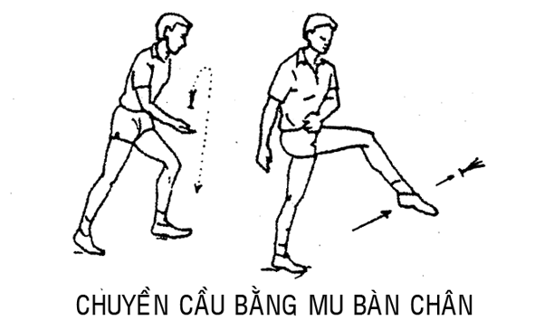
KỸ THUẬT

Slide 6
PHÂN TÍCH KĨ THUẬT CHUYỀN CẦU BẰNG MU BÀN CHÂN
- TTCB: Như TTCB tâng cầu bằng đùi, nhưng trọng tâm cao hơn một chút, lưng thẳng.
- Động tác: Khi chuyền cầu trọng tâm cơ thể chuyển về phía trước, chân sau( chân chuyền cầu) lăng nhanh về trước, duỗi, lăng cẳng chân và mũi chân theo hướng chuyền cầu để tiếp xúc cầu ở mu bàn chân(tầm cao khoảng từ 40-50cm so với mặt đất). Sau khi tiếp xúc, cầu bay theo vòng cung về hướng định chuyền. Chân đá dừng lại và thu về vị trí chuẩn bị để di chuyển đến vị trí thích hợp.

Slide 7
BÀI TẬP PHỐI HỢP
Bài tập đỡ và tang cầu: Hai người đứng đối diện, cách nhau 3 – 5m sử dụng 1 cầu để tung cho nhau. Người đón cầu không bắt bằng tay ma sử dụng các bộ phận như đùi, má trong bàn chân, mu bàn chân để đỡ cầu; sau đó tang liên tục 5 quả rồi bắt lại để tung trả cho người đối diện để học cũng đỡ và tang cầu như vậy.
Chú ý: cự ly tung có thể kéo daì dần cho tương ứng với cư li khi đỡ phát cầu trong thi đấu.
BÀI THỂ LỰC
- Nam hít đất.
- Nữ gập bụng.

Slide 8
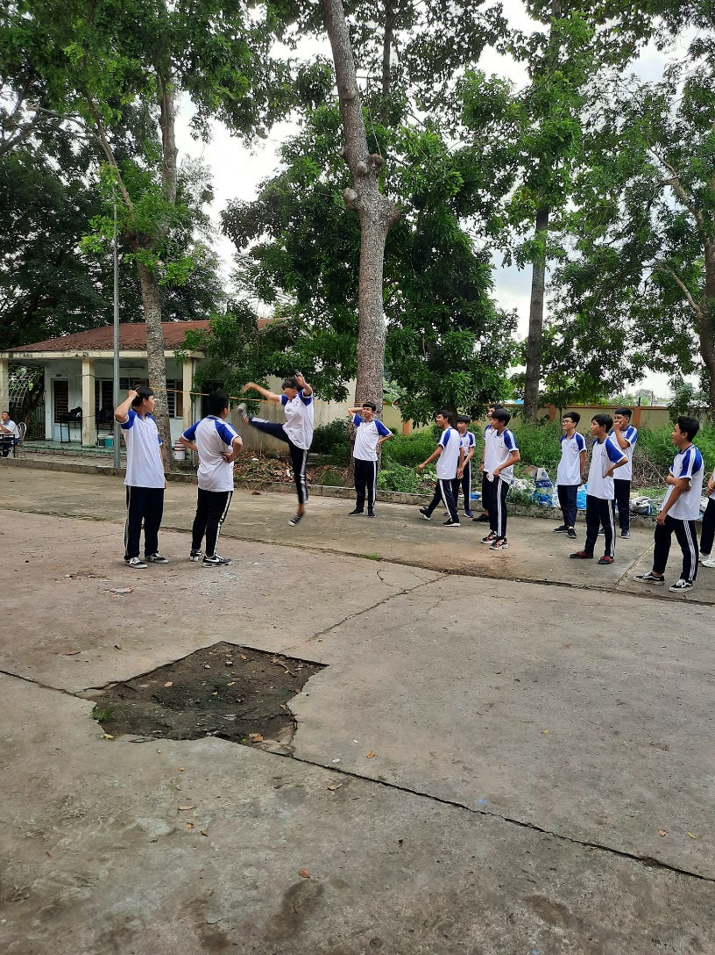
THE END

